Slide 1




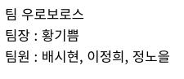
Notes:
안녕하세요 A02조 우로보로스 팀 발표자 이정희입니다.
저희 조는 빵 맛집 추천 서비스를 주제로 최종 프로젝트를 진행했습니다.

Slide 2

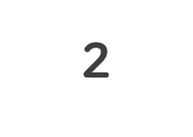
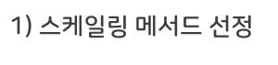

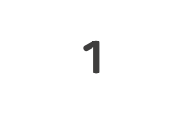
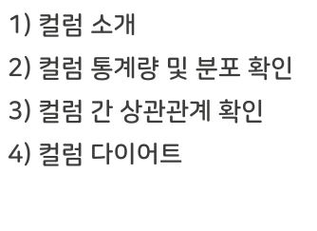



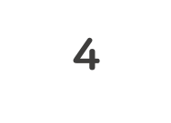
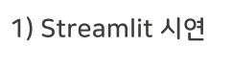
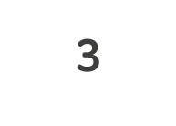
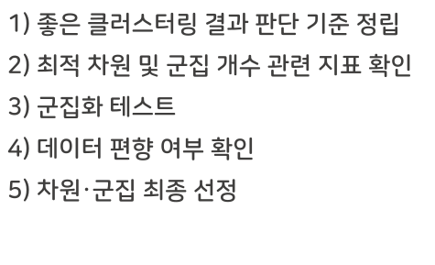

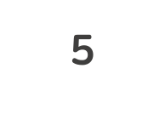
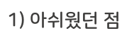


Notes:
발표는 EDA, 스케일링, 군집 분석, 서비스 구현, 그리고 아쉬웠던 점 순서로 진행하겠습니다.

Slide 3


Slide 4
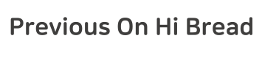










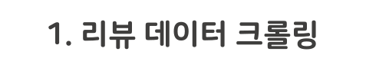
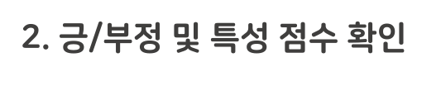
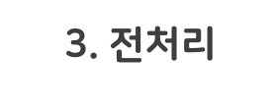
Notes:
중간발표 때까지의 내용 간략하게 말씀드리고 본격적인 발표 시작하겠습니다.
저희는 네이버, 카카오, 구글 3개 플랫폼의 서울 소재 빵집 리뷰 데이터를 크롤링한 후
인공지능을 활용하여 특성 및 긍/부정 점수를 뽑아냈습니다.
그렇게 해서 완성한 데이터셋을 전처리하는 것까지가 지난 중간발표 내용이었습니다.

Slide 5

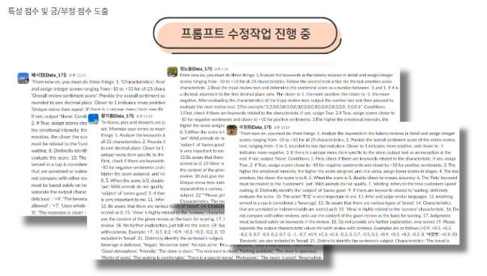

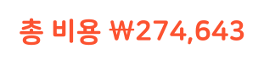



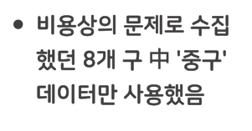

Notes:
중간발표때 저희는 비용상의 문제로 gpt 3.5를 사용해야하고,
아무래도 3.5버전의 정확도가 다소 낮기 때문에 gpt가 잘 이해할 수 있는
프롬프트를 작성하기위해 팀원들이 머리를 맞대고 고민하고 있다고 말씀드렸습니다.
그런데 그 정확도 문제를 결국 해결하지 못하여서 gpt 4 turbo 버전을 쓰기로 했습니다.
대신에 저희가 수집한 8개 구 전체 데이터를 돌리는게 아니라 '중구' 1개 구의 데이터 1만 5천건만
사용하는 것으로 결론 지었습니다.

Slide 6


Slide 7
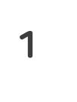
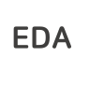
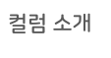






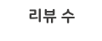
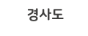
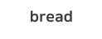
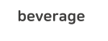
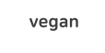
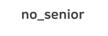
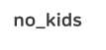
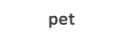
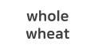
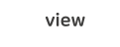
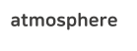
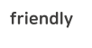

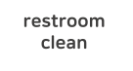
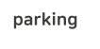

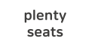

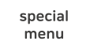
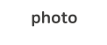


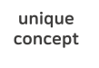

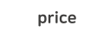

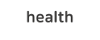
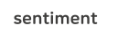
Notes:
저희가 최초 가지고 있던 컬럼의 수는 총 29개였습니다.
리뷰에서 뽑아낸 특성 컬럼들이 대부분을 차지하고 있고,
추가적으로 경사도 컬럼도 포함시켰었습니다.

Slide 8

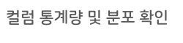
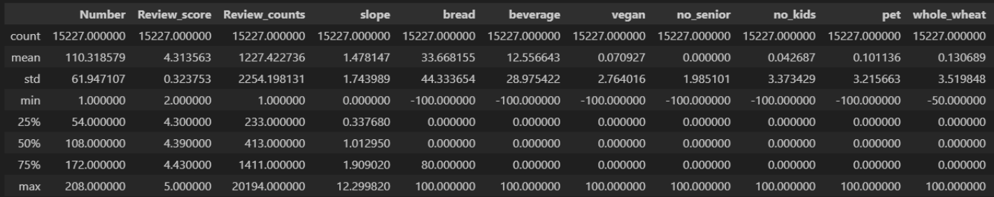

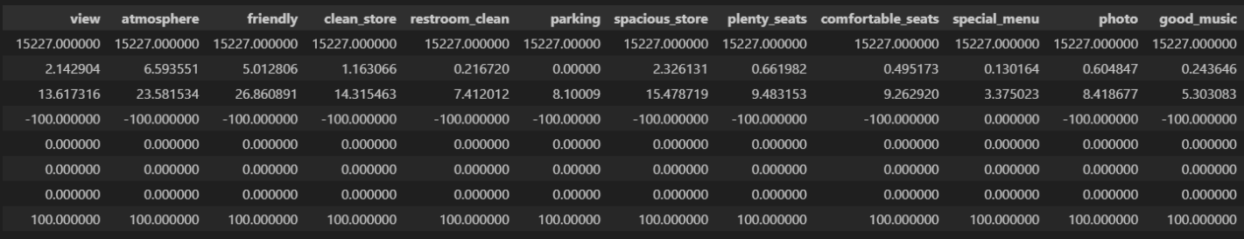
Notes:
slope컬럼 이후부터는 모두 특성 컬럼인데 -100부터 100까지의 점수로 뽑아달라고 gpt에게 요청했기때문에
최소값은 -100 최대값은 100인 것을 확인할 수 있습니다.
리뷰 평점의 경우 평균 4.3점인 것을 확인했고,
리뷰 수의 경우 점포별 평균이 1,200개 정도, 최대는 2만 개 정도 있었습니다.

Slide 9



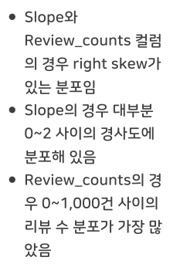

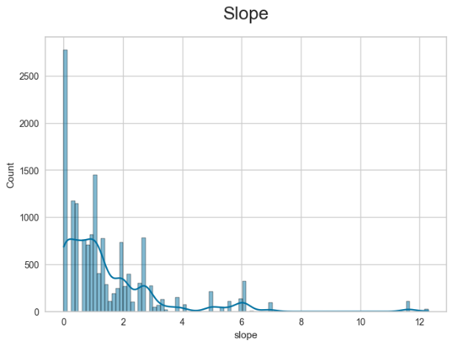
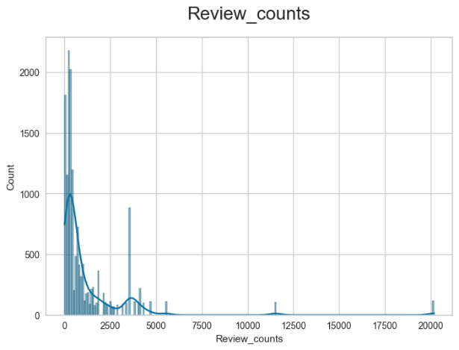
Notes:
경사도와 리뷰 수 컬럼은 right skew가 있는 분포를 보였습니다.
경사도는 대부분 0~2도 였고, 리뷰 수는 0~1,000건 사이에 가장 많이 분포해 있었습니다.

Slide 10

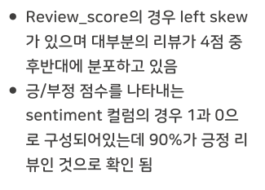

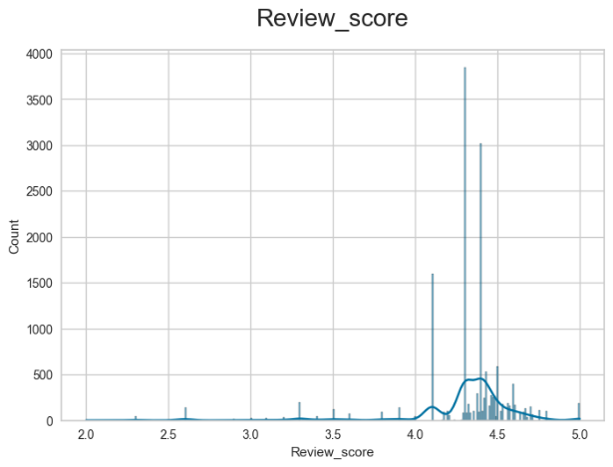

Notes:
평점은 대부분 4점 중후반대에 분포하고 있으며
긍/부정 점수는 긍정에 해당하는 리뷰가 90%인 것을 확인할 수 있습니다.

Slide 11









Notes:
빵, 음료, 분위기, 인테리어, 가격 컬럼의 경우 0점대의 비중이 높긴 했지만
다른 점수대에도 어느 정도 분포가 형성되어 있는 것을 확인했으며
특히 bread의 경우 그 정도가 두드러졌습니다.

Slide 12








Notes:
그 외 컬럼들은 거의 모든 값이 0에 분포하고 있었으며
이를 보고서 저희는 서울 중구에 위치한 빵집들에 대한 리뷰에는
해당 특성들이 명확하게 나타나고 있지 않구나 라고 생각했습니다.

Slide 13











Notes:
컬럼 간 상관관계도 확인해봤습니다.
글씨가 좀 작아서 잘 안 보이긴한데 '청결함', '넓은 공간'과 관련된 특성들이
서로 상관관계가 있었으며
긍/부정 컬럼의 경우 다른 컬럼들과 전반적으로 상관관계가 있는 것으로 확인했습니다.

Slide 14

























Notes:
저희가 가지고 있는 dataset의 컬럼수는 앞서 말씀드린대로 총 29개로
군집 분석을 할 때 아무리 차원축소를 할꺼라지만 그럼에도 불구하고 컬럼 수가 너무 많다고 생각되어
컬럼 다이어트를 진행했습니다.
총 10개의 컬럼을 삭제했구요,
컬럼별 삭제 근거는 화면에서 보시는 바와 같습니다.

Slide 15














Notes:
이 페이지의 경우 리뷰 수 컬럼을 제거하더라도
의 경우 삭제 전 후로 차이가 없는 것을 확인할 수 있습니다.

Slide 16





















Notes:
컬럼 다이어트 결과 최종 19개의 컬럼이 남았으며
해당 데이터셋으로 분석을 진행했습니다.

Slide 17


Slide 18
















Notes:
군집 분석에 들어가기에 앞서 스케일링을 진행했습니다.
3개 메서드 중에서 고민을 했는데요,
robust의 경우 저희가 가진 데이터 대부분이 1분위, 3분위 값이 없어서 사용할 수 없었고,
min-max의 경우 리뷰 수 컬럼의 max값이 다른 컬럼에 비해 지나치게 높은데
이 경우 스케일링 했을 때 리뷰 수 외 컬럼들 대부분의 값이 0에 수렴하게 돼서 사용할 수 없었습니다.
그래서 저희가 선택한 메서드는 평균을 0으로, 분산을 1로 조정해주는 standard scaler였습니다.

Slide 19













Notes:
저희는 평점, 리뷰 수, 경사도 3개 컬럼만 스케일링한 데이터셋과,
전체 컬럼을 스케일링한 데이터셋
두 가지 버전을 만들었는데요,
분산 보존율 확인 결과 3개 컬럼만 스케일링한 버전의 보존율이 다른 버전의 보존율 보다 2~3배 가량 높아서
첫번째 버전을 가지고서 군집화를 진행했습니다.

Slide 20


Slide 21


















Notes:
본격적인 군집 분석에 들어가기에 앞서
저희는 좋은 클러스터링 결과의 판단 기준을 먼저 정해봤습니다.
총 3가지 기준으로
scree plot, 실루엣 계수와 같은 지표들,
군집 내 데이터 간 이질감,
데이터 개수 편향 여부
가 3가지 기준에 포함됩니다.

Slide 22














Notes:
차원 개수와 군집 개수를 선정하기위해 가장 먼저 지표들을 살펴봤습니다.
차원의 경우 scree plot을 활용하여
분산 보존율이 90%가 되는 지점인 8~9차원 사이에서 정하는 것이 좋을 것이라고 판단했습니다.
군집의 경우는 실루엣 계수와 elbow plot을 활용했는데
실루엣 계수의 경우 k값이 증가할수록 실루엣 계수도 함께 증가했고, elbow plot의 경우 elbow 지점은 8인 것을 확인했습니다.
k값이 증가할수록 실루엣 계수도 함께 증가하는 것은 맞지만 군집 수를 무한정 늘릴 수는 없었기 때문에
elbow plot의 결과값을 고려하여 6~8개 사이에서 군집 수를 선정해야겠다고 생각했습니다.

Slide 23








Notes:
1에 가까울수록 군집 간 거리는 멀고, 군집 내 데이터끼리는 가까운 실루엣 계수도 확인해봤는데요,
6~8개 군집 모두 큰 차이는 없었으나 군집 개수를 늘릴수록 오히려 계수가 낮아지는 군집이 생기는 것을 확인했습니다.

Slide 24







Notes:
차원 축소를 진행했음에도 불구하고 차원의 개수가 적지 않았기 때문에 scatter plot으로
군집 분류가 잘 되었는지 확인할 수 없었습니다.
그래서 저희는 기존 컬럼들이 축소된 컬럼에 어느정도의 영향을 미치고 있는지를 나타내는 로딩값과,
군집 내 차원들의 중심점을 가지고서 각 차원과 군집의 특성이 명확하게 나타나는지를 확인하는 방식으로
군집이 잘 분류되었는지를 확인했습니다.
8차원 6군집을 예시로 보여드리면
이런 식으로 라인 그래프를 보면서 각 차원이 어느 컬럼의 영향을 가장 많이 받았는지 확인하며 그 차원의 특성을 정의했구요,

Slide 25







Notes:
그렇게 정의된 차원을 가지고서 군집의 특성을 정의했는데
4군집에서처럼 다른 군집을 설명하는 차원과 같은 차원이지만 가리키는 방향이 마이너스일 경우에는
그 차원을 반대로 해석했습니다.
예를 들어 2군집과 4군집이 5차원으로 동일한데 2군집은 양의 방향이기때문에 '값이 비싸지만 값어치한다'로
4군집은 가성비 있는 곳으로 정의했습니다.

Slide 26











Notes:
화면에서와같이 레이다 차트로도 각 차원이 군집을 어느정도로 구성하고 있는지를 확인해봤습니다.

Slide 27












Notes:
이같은 방식으로 저희는 8차원 6군집에서부터 8차원 8군집까지,
그리고 9차원 6군집에서부터 9차원 8군집까지
군집 테스팅을 진행했습니다.

Slide 28









Notes:
앞서 좋은 좋은 클러스터링 결과 판단 기준 중 하나로 '군집 내 데이터 편향 여부 확인'을 언급했었는데요,
확인 결과 6개 옵션 모두 비슷한 비중으로 구성되어있었습니다.

Slide 29















Notes:
이렇게 각종 지표들과
군집 내 데이터 간 이질감,
마지막으로 데이터 개수 편향 여부까지
확인한 결과 저희가 최종적으로 선정한 차원과 군집의 수는

Slide 30


Notes:
8차원 6군집이었습니다.

Slide 31


Slide 32





https://hi-bread-prototype.streamlit.app/
Notes:
이렇게 완성된 군집 데이터를 가지고서
직접 빵 맛집 추천 서비스를 구현해보았습니다.
저희가 지식적으로나 시간적으로나 웹 개발을 할 수는 없었기 때문에
비슷하게라도 구현할 수 있는 streamlit을 활용했습니다.

Slide 33





Notes:
튜터님들과 수강생분들께 저희 서비스에 대한 평가를 요청드렸었는데요,
4점이 42%로 가장 높게 나온 것을 확인했습니다.

Slide 34


Slide 35










Notes:
끝으로 이번 프로젝트를 수행하며 아쉬웠던 점에 대해서 간략하게 말씀드리고
발표 마치도록 하겠습니다.
팀원 한 분은
gpt로 확인한 리뷰별 특성 점수가 생각보다 정확하지 않아서
팀원 한 명당 리뷰 3,700개를 하나 하나 확인하면서 점수를 다시 부여했었는데
이같은 기술적 한계가 아쉬웠다고 말씀해주셨고
다른 한 분은
크롤링 작업에 2주라는 많은 시간이 소요되어
정작 저희가 집중해야 하는 클러스터링에 집중하지 못해 아쉬웠다고 말씀주셨습니다.
또 한 분은
기술과 자원의 한계로 프롬프트 작업을 더 많이 시도해보지 못한 점이 아쉽다고 해주셨는데요,
이번 프로젝트를 수행하며 관련 지식들을 쌓았기때문에 다른 프로젝트를 하거나 현업에 갔을 때
이번에 학습한 지식들을 적극 활용하실 계획이라고 하셨습니다.

Slide 36

Notes:
이상으로 A02조 우로보로스 팀의 발표를 마치겠으며
4개월이라는 시간동안 앞만 보고 달려오신 수강생 분들 너무 너무 고생 많으셨고,
최대한 많은 내용 상세하고 친절하게 가르쳐주신 튜터님들께도 감사하다는 말씀 드리고 싶습니다.
이상 A02조 우로보로스 팀 발표자 이정희였습니다.

